Slide 1
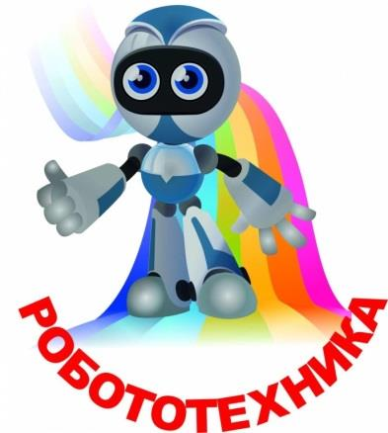
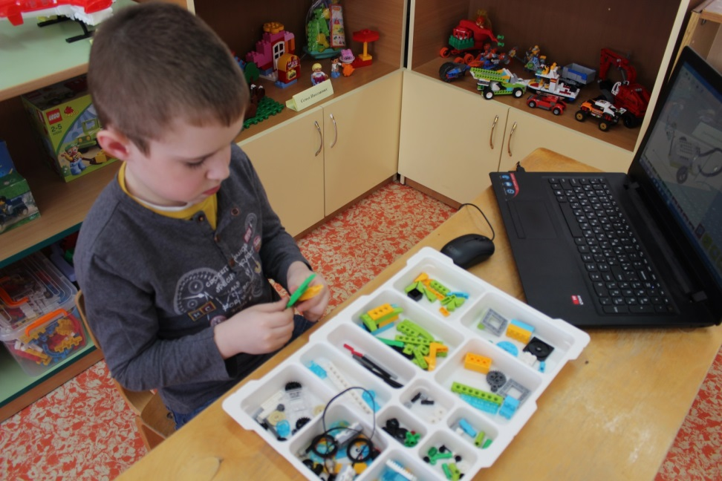
Муниципальное бюджетное дошкольное образовательное учреждение детский сад №12 «Солнышко»
Реализация мероприятий по внедрению
в дошкольное учреждение направления «Робототехника»
Заведующий Стулова Т.В.

Slide 2
Национальный проект
«Образование»
Девять федеральных проектов вошло в структуру нацпроекта «Образование»
Современная школа
Успех каждого ребенка
Современные родители
Цифровая образовательная среда
Учитель будущего
Молодые профессионалы
Новые возможности для каждого
Социальная активность
Повышение конкурентоспособности российского высшего образования

Slide 3
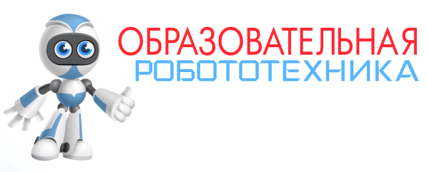
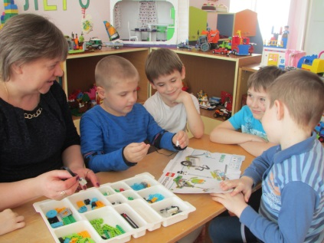
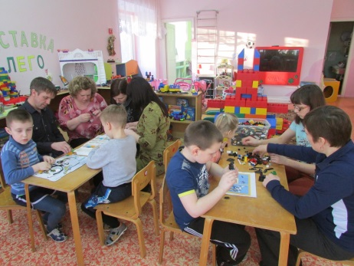
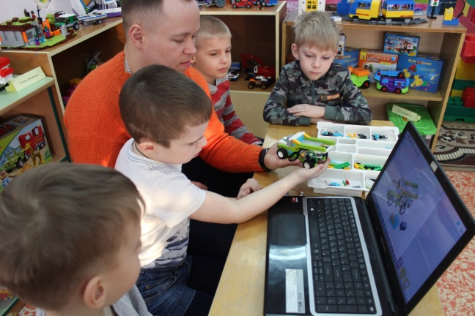
Внедрение в ДОУ
направления «Робототехника»
Детско-взрослый проект
«Занимательная ЛЕГО и робототехника»
Районный конкурс познавательно-исследовательских проектов среди детей старшего дошкольного возраста «Мир открытий», 2017 г.
LEGO-конструктор серии WeDo

Slide 4
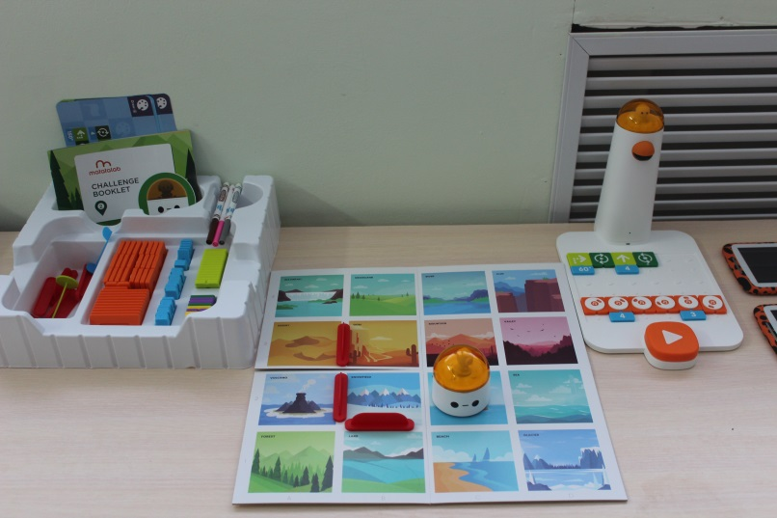
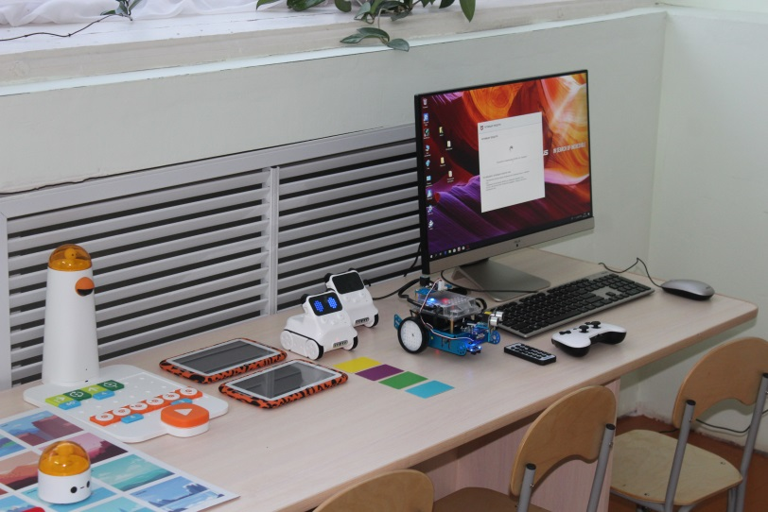
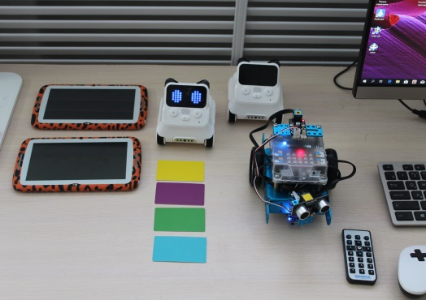
Образовательные робототехнические
наборы для ДОУ
Робототехнический комплекс Matatalab Pro Set – 2 шт.
Ресурсный набор mBot Six-Legged Pack
Ресурсный набор mBot Servo Pack
Робототехнический набор Codey Rocky с планшетом – 2 шт.
Программируемый пульт Bluetooth Controller V1
Bluetooth Dongle для беспроводного программирования
Моноблок Acer Aspire

Slide 5
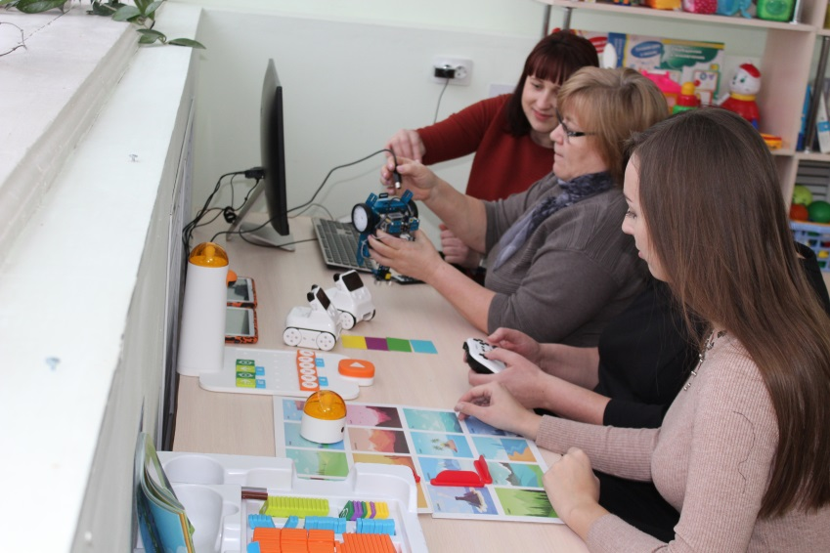
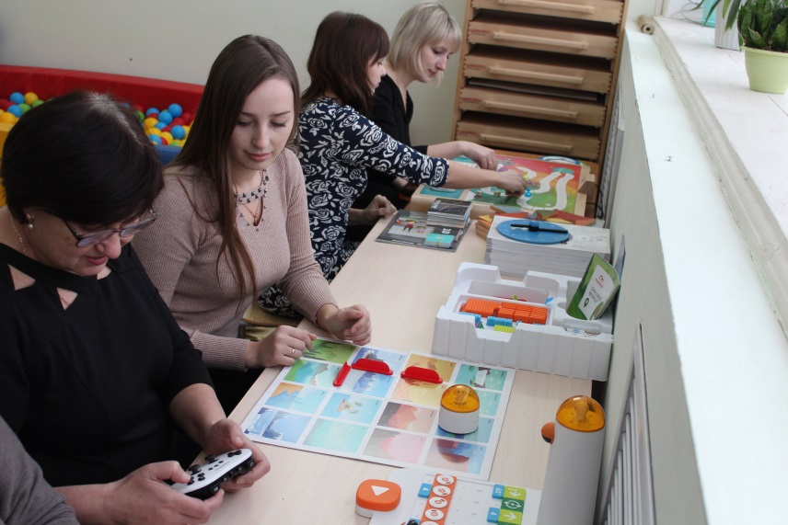
План мероприятий по внедрению
в образовательную деятельность робототехники
Знакомство с робототехникой, сборка робототехнических манипуляторов, установка приложений, изучение основ программирования.
Семинар для педагогов ДОУ «Робот + планшет = игра и новые знания!».
Подготовка квалифицированных кадров. Повышение квалификации в ГБОУ ДПО НИРО по теме «Образовательная робототехника в контексте реализации ФГОС», 36 ч.
Создание студии «Игровая робототехника для юных программистов».

Slide 6
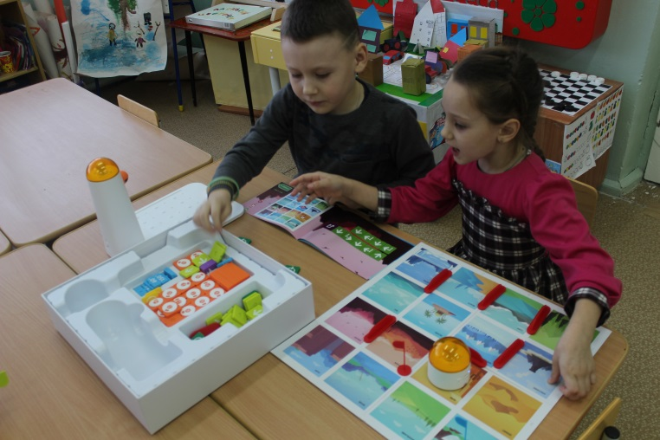
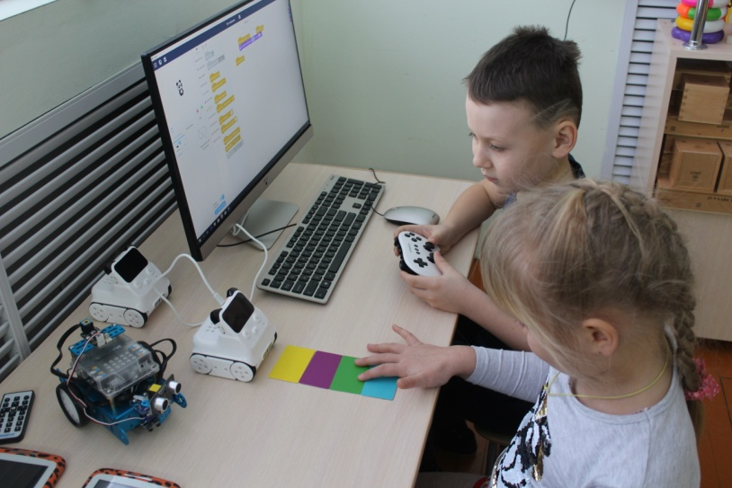
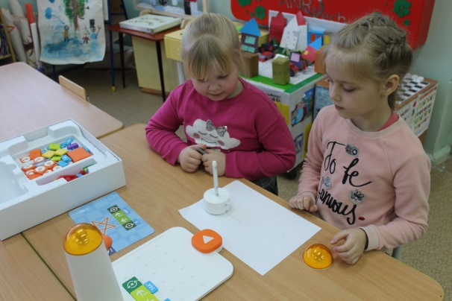
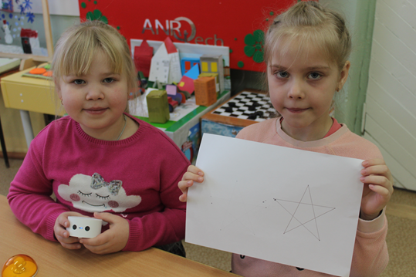
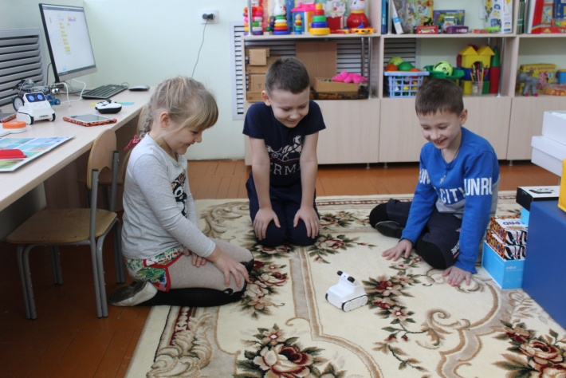
План мероприятий по внедрению в образовательную деятельность робототехники
Робототехнический конструктор MatataLab. Робот Codey Rocky.

Slide 7
План мероприятий по внедрению
в образовательную деятельность робототехники
Мониторинг востребованности дополнительных образовательных услуг
среди родителей (законных представителей).
В опросе приняли участие 54 человека родителей (законных представителей) воспитанников старшего дошкольного возраста
Лицензирование дополнительных образовательных услуг в ДОУ.
Разработка программы дополнительного образования «Робототехника в детском саду».

Slide 8
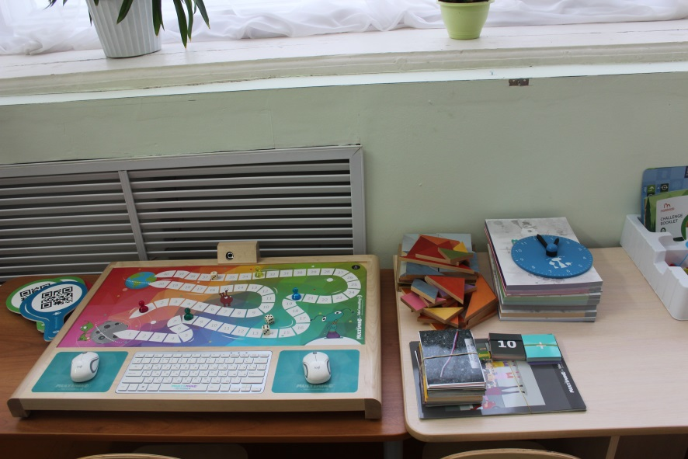
Мультимедийная образовательная система MultiMind
Multimind — это комплексное образовательное решение для детей 5 - 8 лет, охватывающее 5 основных направлений: математика, язык, естествознание, общественные науки и творчество.
Полный набор рабочих инструментов с анимированными героями и яркой графикой позволяют создать увлекательную обучающую среду в группе.
Забавные герои Multimind вовлекают детей в групповую работу и стимулируют развитие коммуникативных и социальных компетенций.
Значительной особенностью данного образовательного комплекса является наличие «Системы управления обучением» (LMS) и «Кабинета преподавателя», где педагог может создавать собственные интерактивные задания.
Подробное руководство для педагога, входящее в состав, охватывает все аспекты, необходимые для успешного и эффективного применения системы в образовательной деятельности.
Подготовка квалифицированных кадров.
Повышение квалификации в ГБОУ ДПО НИРО по теме «Современные цифровые технологии в образовании в условиях реализации ФГОС», 108 ч.

Slide 9
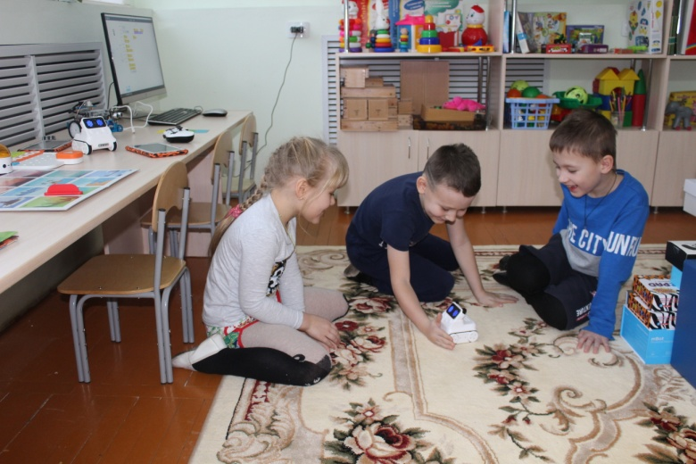
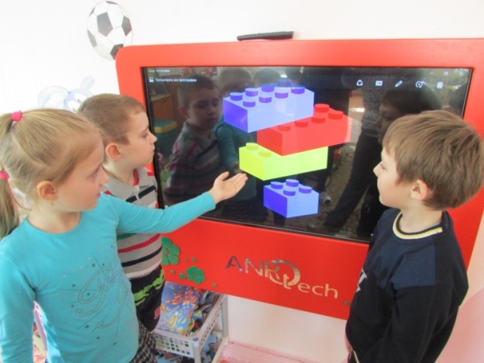
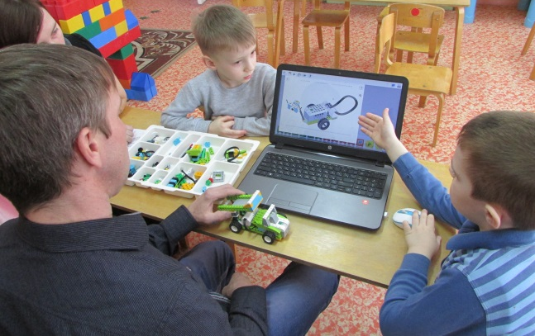
Таким образом, в МБДОУ №12 «Солнышко» созданы условия для реализации в дошкольном учреждении направления «Робототехника»:
готовность педагогических кадров к внедрению в образовательную деятельность робототехники;
ресурсное обеспечение:
наличие помещения,
оборудования, детской мебели,
дидактического материала и игр,
методической литературы.

Slide 10
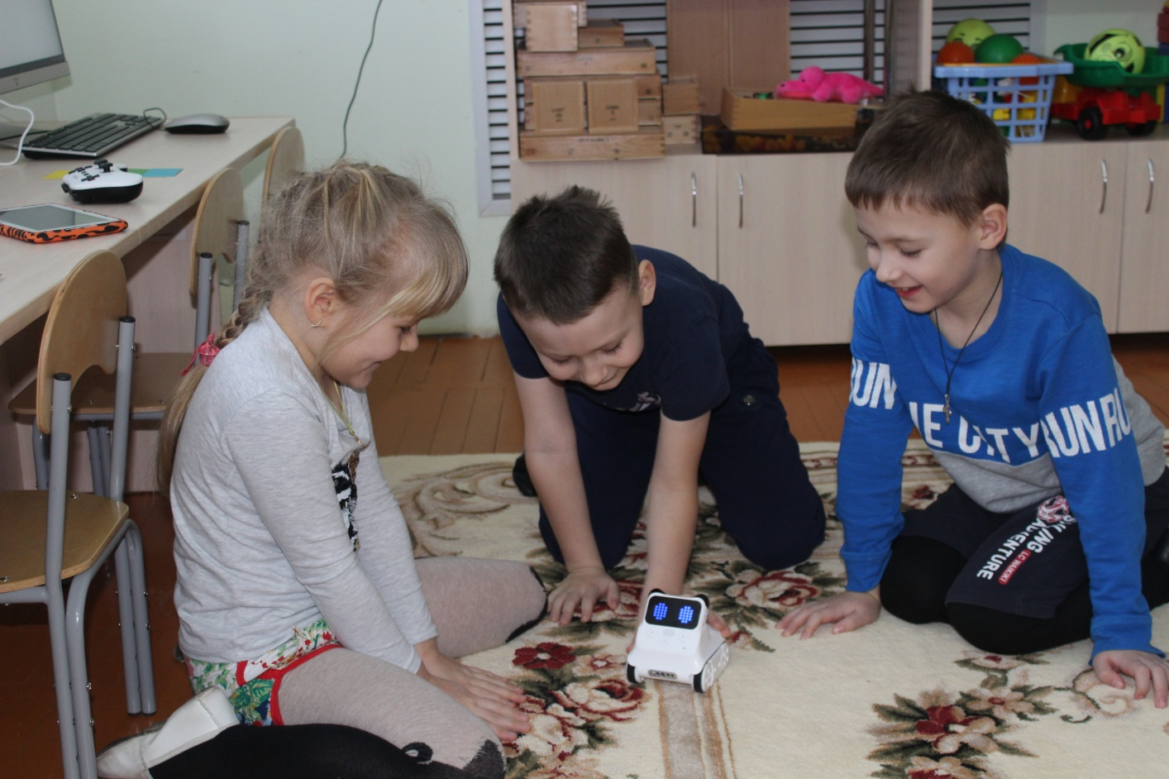
Спасибо за внимание!
Творческих успехов!

